Slide 1

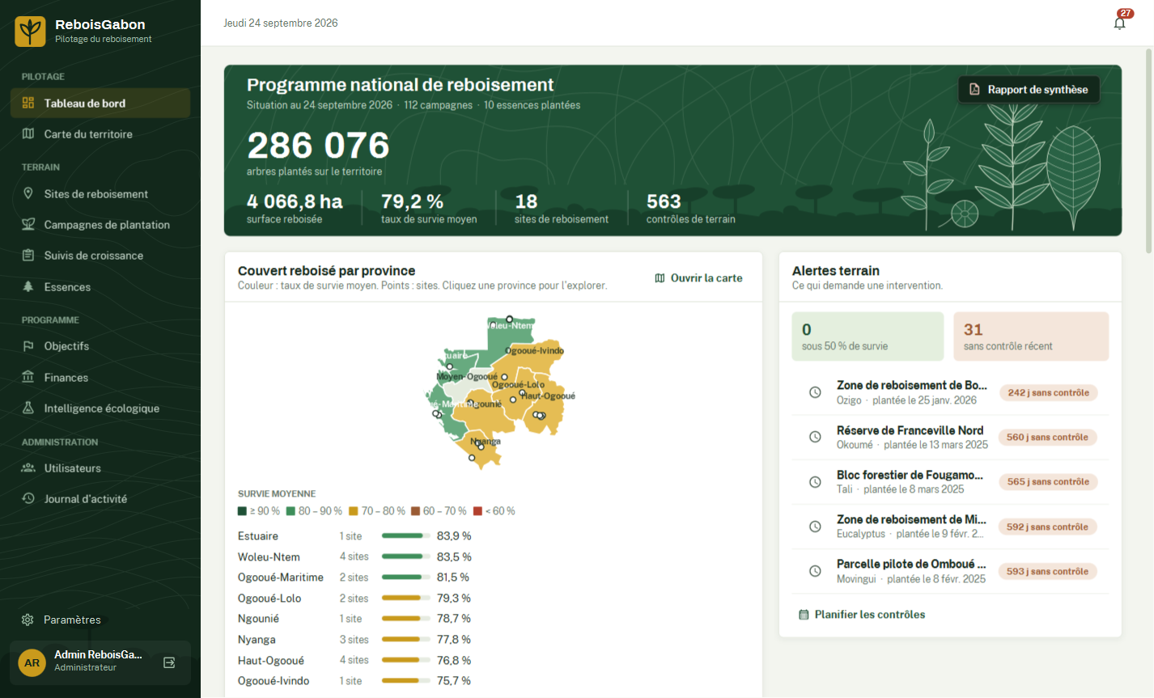
ReboisGabon
Piloter le reboisement du Gabon, de la mise en terre à la canopée
Client JavaFX · API Django REST Framework · PostgreSQL
Sujet n°7 — Reforestation & environnement
DOUTHE Thierno David · INGC2
Enseignant : ABOH ABOH Yannick Thierry
Institut Africain d'Informatique · 2025-2026
Notes:
≈ 45 s. Je me présente, puis le sujet : ReboisGabon, une application de pilotage des programmes de reboisement au Gabon. Architecture imposée en trois niveaux : un client JavaFX, une API Django REST Framework, une base de données relationnelle. Ce que vous voyez à droite est le tableau de bord réel de l'application.

Slide 2



Le problème : planter ne suffit pas
Les programmes de reboisement se mesurent à ce qui survit, pas à ce qui est mis en terre.
Où plante-t-on ?
Des sites répartis sur les 9 provinces, suivis dans des tableurs dispersés.
286 076
79,2 %
plants mis en terre
survie moyenne mesurée
Qu'est-ce qui survit ?
Le taux de survie n'est connu qu'après des contrôles de terrain, rarement consolidés.
18
563
Qui finance quoi ?
sites dans 8 provinces
contrôles de terrain
État, bailleurs internationaux, ONG et entreprises demandent des rapports fiables.
Jeu de données de démonstration généré par l'API (seed_data)
ReboisGabon · 2
Notes:
≈ 1 min. Le contexte du sujet : face à la déforestation localisée, plusieurs programmes de reboisement sont menés au Gabon. La vraie question n'est pas combien on plante mais combien survit. D'où le défi technique du sujet : le calcul automatique du taux de survie moyen par site. Les chiffres à droite viennent du jeu de démonstration.

Slide 3

Le cahier des charges, couvert point par point
Grille d'évaluation commune aux 23 sujets et exigences propres au sujet n°7.
Authentification complète
Login haché, mot de passe oublié par jeton unique 1 h, réinitialisation, 2FA TOTP
30 %
Module Utilisateurs
CRUD réservé à l'administrateur, aucune inscription publique, désactivation
15 %
CRUD métier
Sites, campagnes, suivis de croissance (+ essences, objectifs, finances)
25 %
Recherche et filtres
Par site, essence, période, taux de survie, combinables (django-filter)
15 %
Qualité et documentation
Architecture en couches, README, tests automatisés, jeu de démo
10 %
Défi du sujet
Taux de survie moyen par site calculé automatiquement
✓
ReboisGabon · 3
Notes:
≈ 1 min. Je montre que chaque ligne de la grille est couverte. Les pourcentages sont ceux de la grille d'évaluation. Je précise que l'inscription publique est volontairement absente : tous les comptes sont créés par l'administrateur.

Slide 4



Architecture en trois niveaux
Le client ne touche jamais la base : toutes les données passent par l'API.
Client JavaFX 21
API Django REST
Base de données
FXML + CSS JavaFX
java.net.http.HttpClient
Jackson (JSON)
WebView + Leaflet pour la carte
simplejwt (JWT) + pyotp (2FA)
django-filter (filtres)
RBAC : 4 rôles
reportlab / openpyxl (exports)
scikit-learn (prédiction)
ORM Django uniquement
PostgreSQL (cible)
SQLite en développement
Migrations versionnées
HTTP(S) + JSON · jeton JWT dans l'en-tête Authorization
ReboisGabon · 4
Notes:
≈ 1 min 30. Trois projets séparés en pratique : le client JavaFX, l'API Django. Le client n'a aucun pilote JDBC, il ne parle qu'en HTTP/JSON. Toute la logique métier est côté API : authentification, permissions, filtres, calculs. La base cible est PostgreSQL ; en développement on tourne sur SQLite, et on bascule en changeant le bloc DATABASES dans settings.py, sans toucher au code.

Slide 5
Modèle de données et défi du sujet
Site → Campagne → Suivi : le taux de survie remonte automatiquement jusqu'au site.
Site de reboisement
Campagne de plantation
Suivi de croissance
localité, province, superficie, statut, coordonnées
1 → n
site, essence, date, nombre de plants
1 → n
campagne, date du contrôle, taux de survie (%)
Calcul du taux de survie moyen
Entités complémentaires
Essence (référentiel des espèces)
Objectif de reboisement (national, province, site)
Partenaire, Financement, Budget de campagne
Photo de suivi, Notification, Journal d'audit
Utilisateur (rôle), Jeton de réinitialisation, Appareil TOTP
SuiviCroissance.objects
.filter(campagne__site=site)
.aggregate(moyenne=Avg('taux_survie'))
Une seule requête SQL (AVG avec jointure), recalculée à chaque lecture : jamais de valeur périmée.
ReboisGabon · 5
Notes:
≈ 1 min 30. Les trois entités du sujet et leurs relations un-à-plusieurs. Le défi : le taux moyen par site agrège tous les suivis de toutes les campagnes du site, en une requête AVG via l'ORM. Il est recalculé à chaque lecture, donc toujours à jour après un nouveau contrôle. Autour, des entités ajoutées pour rendre l'outil exploitable : essences, objectifs, finances, audit.

Slide 6

Sécurité : authentification et rôles
Exigence la plus lourde de la grille (30 %) : chaque étape est vérifiée côté serveur.
1
Connexion
E-mail + mot de passe haché (PBKDF2). Jeton JWT d'accès + jeton de rafraîchissement.
2
Double authentification
Si activée : jeton temporaire, puis code TOTP à 6 chiffres (Google/Microsoft Authenticator).
3
Mot de passe oublié
Jeton aléatoire à usage unique, expirant en 1 h, envoyé par e-mail puis invalidé.
4
Rôles (RBAC)
Écran de vérification 2FA du client
ADMIN, SUPERVISEUR, AGENT, FINANCIER : matrice de permissions appliquée par l'API.
ReboisGabon · 6
Notes:
≈ 1 min 30. Le parcours complet. Point important à signaler : pendant les tests j'ai découvert que les ViewSets redéclaraient permission_classes, ce qui neutralisait la matrice des rôles. C'est corrigé et couvert par des tests : un agent ne peut ni créer ni supprimer un site, ni voir les finances.

Slide 7





Le tableau de bord : l'essentiel en un écran
Chaque bloc répond à une question de décideur et mène au détail.
Arbres plantés, surface, survie, contrôles
Carte des provinces colorée par taux de survie
Alertes : survie critique, contrôles en retard
Plantations mensuelles, rythme mois / année
Rapport de synthèse PDF, export direct
ReboisGabon · 7
Notes:
≈ 1 min. En démo live : je clique une province sur la mini-carte, ce qui ouvre la carte du territoire centrée dessus. J'exporte le rapport de synthèse PDF depuis le bandeau.

Slide 8
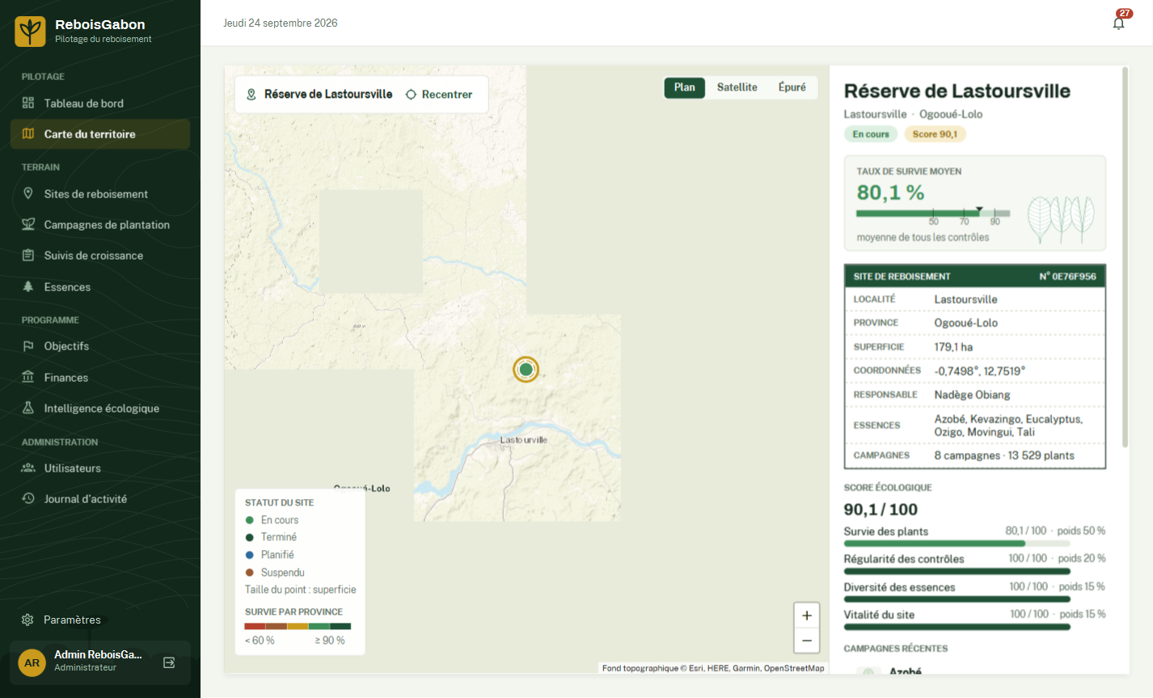
Carte du territoire et fiche de site
Un clic sur un site : son étiquette, sa survie, son score écologique, ses campagnes.
Sites placés sur leur localité réelle, contrôlés à l'intérieur de leur province
Taille du point : superficie. Couleur : statut
Provinces colorées selon la survie moyenne
Fond topographique, satellite ou épuré
Score écologique expliqué : survie, régularité, diversité, vitalité
ReboisGabon · 8
Notes:
≈ 1 min 30. Leaflet embarqué dans une WebView, les données viennent de l'API (GeoJSON). Le pont JavaScript → Java ouvre la fiche native à droite. Les coordonnées de démonstration ont été recalées sur les vraies localités, et un test vérifie que chaque site tombe bien dans sa province.

Slide 9
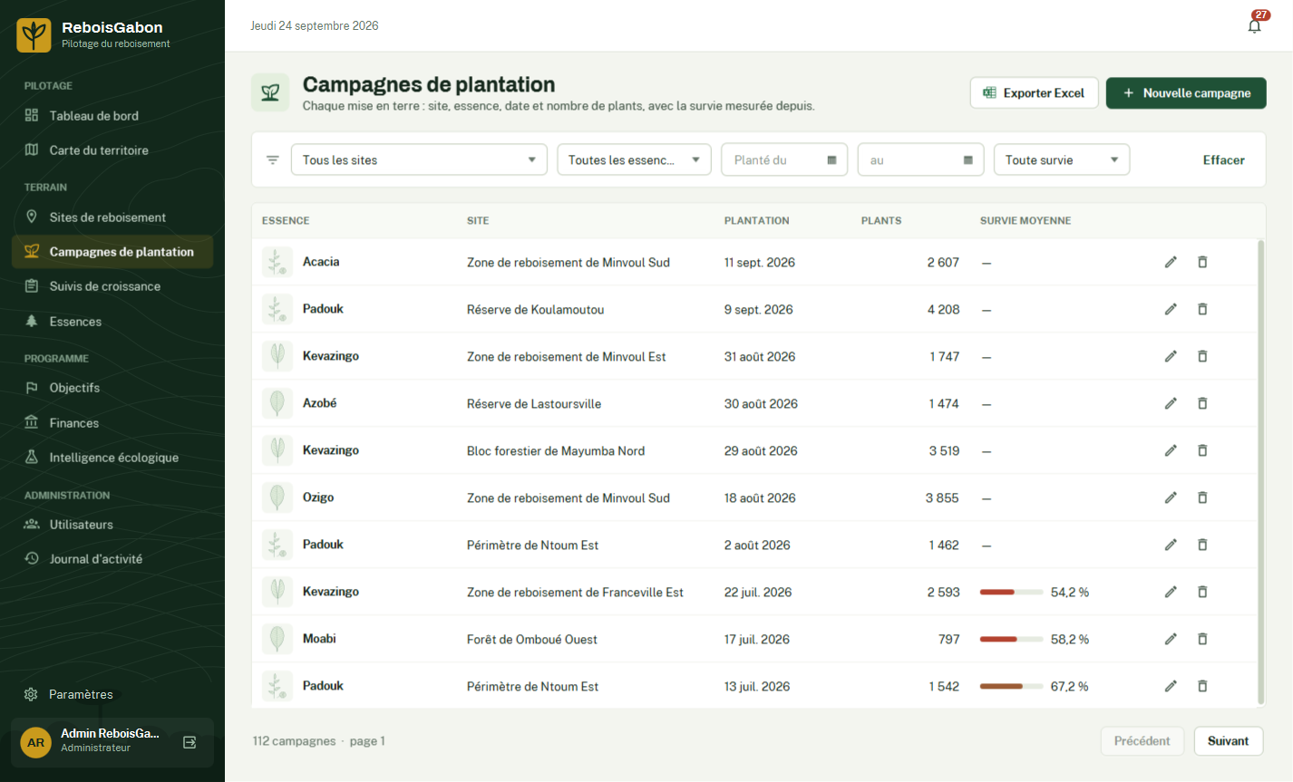
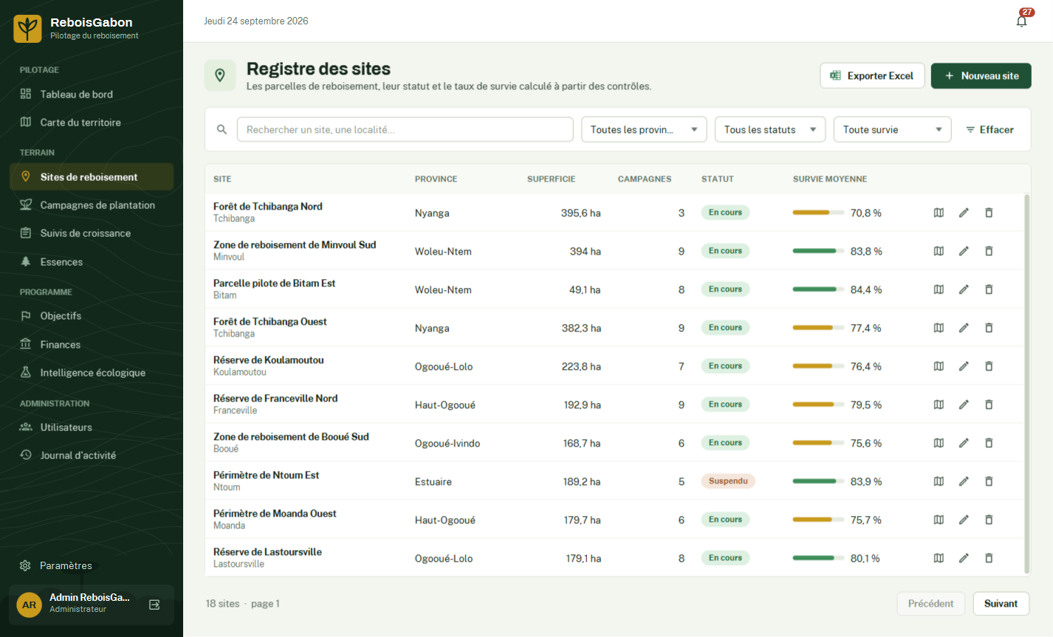
CRUD, recherche et filtres combinables
Liste paginée, formulaire validé, modification pré-remplie, suppression confirmée.
Filtres du sujet : par site · par essence · par période (du … au …) · par taux de survie minimal — combinables, traités par django-filter.
Export Excel des sites et des campagnes directement sur leur page.
ReboisGabon · 9
Notes:
≈ 1 min 30. Démo : je filtre les campagnes d'un site, d'une essence, sur une période, avec une survie minimale. Puis je crée un suivi et je montre que le taux moyen du site a changé sur la carte.

Slide 10
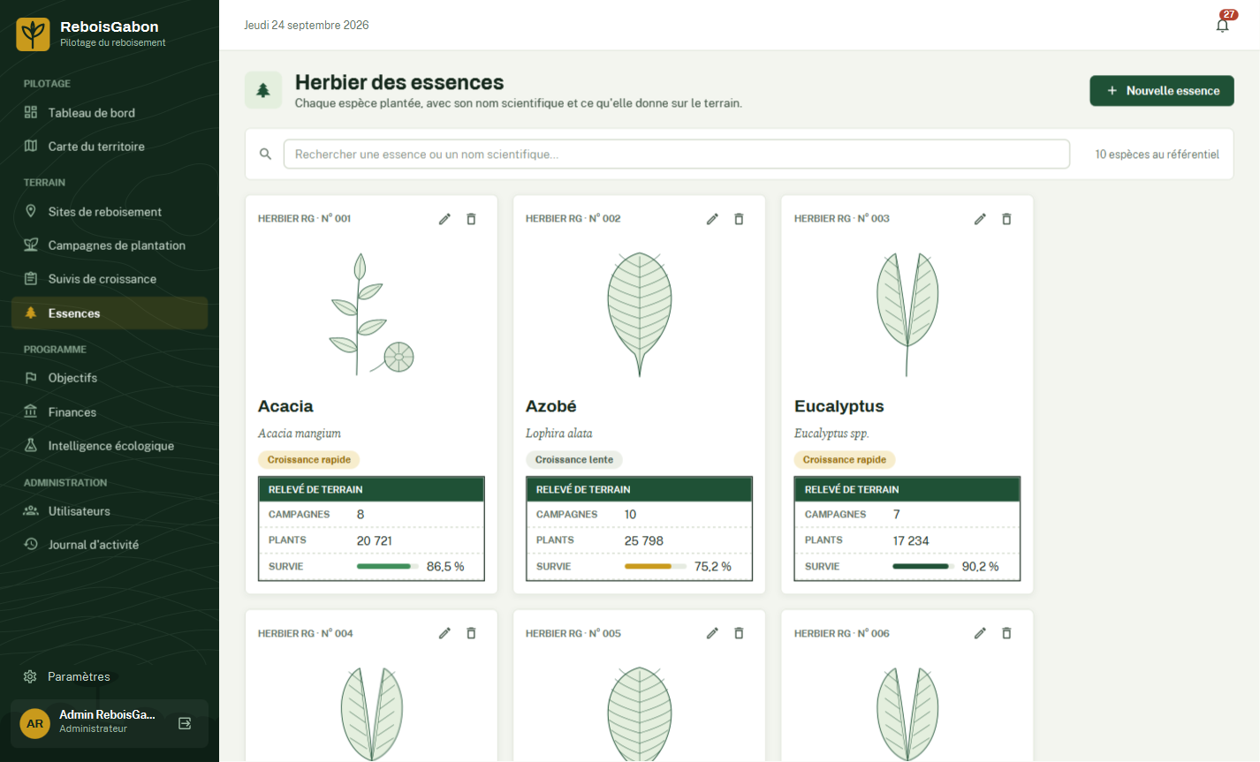
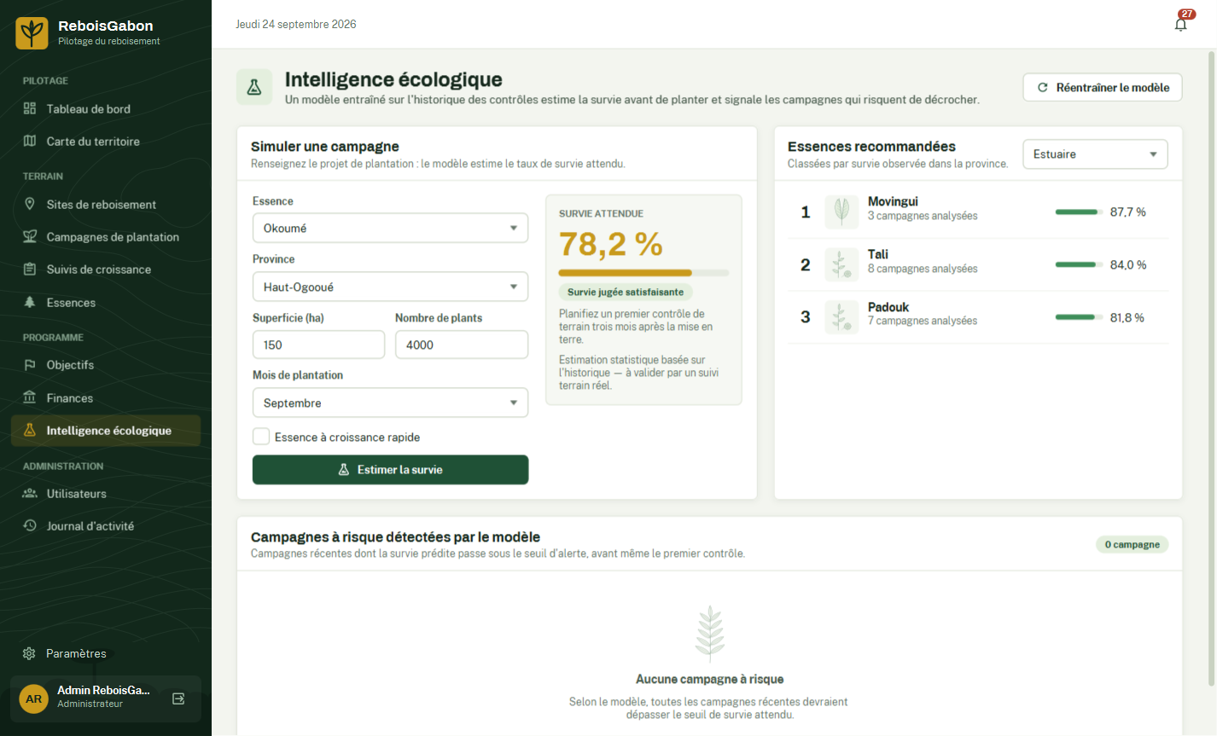
Herbier des essences et intelligence écologique
Ce que chaque espèce donne sur le terrain, et une estimation avant de planter.
Modèle RandomForest (scikit-learn) entraîné sur l'historique des suivis : survie prédite, essences recommandées par province, campagnes à risque.
ReboisGabon · 10
Notes:
≈ 1 min. Fonctionnalités au-delà du cahier des charges. L'herbier présente chaque essence comme une planche botanique avec ses résultats réels. Le simulateur donne une estimation statistique, à valider sur le terrain : je le dis clairement.

Slide 11
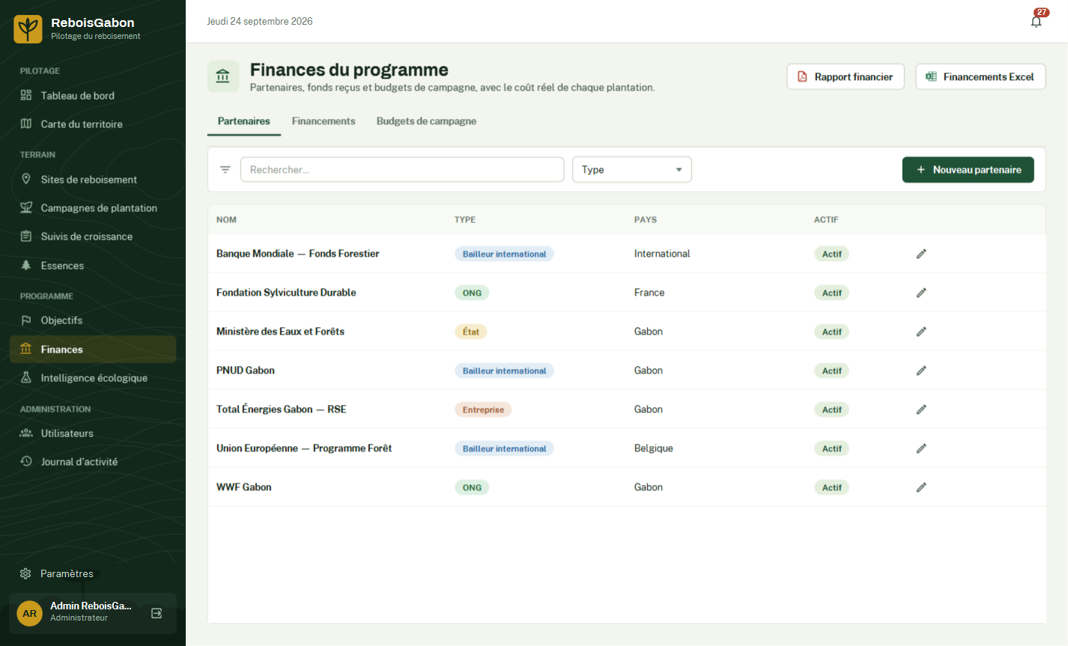



Finances, exports et traçabilité
Chaque export est sur la page qui le concerne.
Rapport de synthèse PDF
Tableau de bord
Rapport financier PDF
Finances
Sites, campagnes, financements Excel
Pages concernées
Journal d'activité CSV
Administration
Toute création, modification, suppression et connexion est tracée dans le journal d'audit.
ReboisGabon · 11
Notes:
≈ 45 s. Les exports ne sont plus dans un menu séparé : on exporte là où l'on regarde les données. Le journal d'audit est réservé à l'administrateur.

Slide 12





Qui utilise l'application ?
Les menus et les boutons s'adaptent au rôle ; l'API applique les mêmes règles.
Administrateur
Crée les comptes, voit tout, consulte le journal d'audit.
Superviseur
Crée et modifie sites, campagnes, suivis, objectifs.
Agent de terrain
Saisit campagnes et contrôles ; ne supprime rien, ne voit pas les finances.
Financier
Gère partenaires, financements et budgets ; consulte le terrain.
Vue d'un agent de terrain : ni Finances ni Administration
ReboisGabon · 12
Notes:
≈ 1 min. En démo : je me déconnecte, je me reconnecte en agent, les menus Finances et Administration ont disparu. Même si on appelait l'API directement, elle répondrait 403.

Slide 13
Qualité : ce qui a été testé
Trois niveaux de tests, du serveur jusqu'à l'interface réelle.
18 / 18
100 / 100
UI
tests automatisés Django
vérifications de bout en bout
scénario piloté dans le client
authentification, filtres, calcul de survie, confirmation, rôles
tous les endpoints, 2FA avec vrai code TOTP, réinitialisation, exports
connexion, création site → campagne → suivi, carte, suppression
Défauts trouvés et corrigés grâce aux tests
Matrice des rôles neutralisée par une redéclaration des permissions
Totaux par province et par essence gonflés par les jointures (×4)
Cache du classement des sites renvoyant un mauvais format (PDF en erreur)
Recherches avec espaces ou accents non encodées dans l'URL ; objectif « site » sans site accepté
ReboisGabon · 13
Notes:
≈ 1 min. J'assume les défauts trouvés : c'est la preuve que les tests servent. Chaque correction est couverte par un test.

Slide 14

Conclusion et perspectives
Livré
Les 3 niveaux, l'authentification complète, le CRUD et les 4 filtres du sujet
Le taux de survie moyen par site calculé et visible sur la carte
Un outil de pilotage lisible par un décideur, testé de bout en bout
Ensuite
Bascule définitive sur PostgreSQL et déploiement HTTPS
Saisie terrain hors ligne (mobile) avec synchronisation
Contours réels des parcelles (polygones) et imagerie satellite datée
Démonstration en direct
Connexion 2FA → tableau de bord → carte et fiche → nouveau suivi → filtres → export PDF → vue agent
Merci — questions ?
Notes:
≈ 1 min + démo live (4 à 5 min). Suivre le déroulé du guide GUIDE-DE-TEST.md, section « Démonstration de soutenance ».

